Slide 1
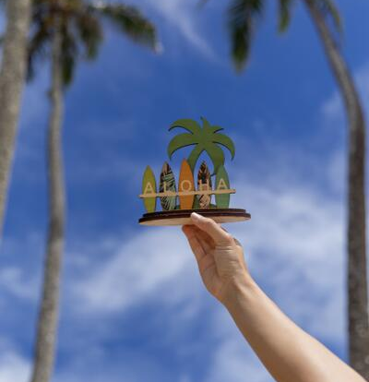
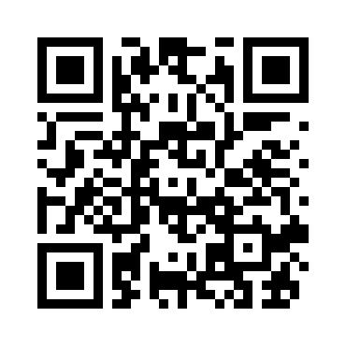
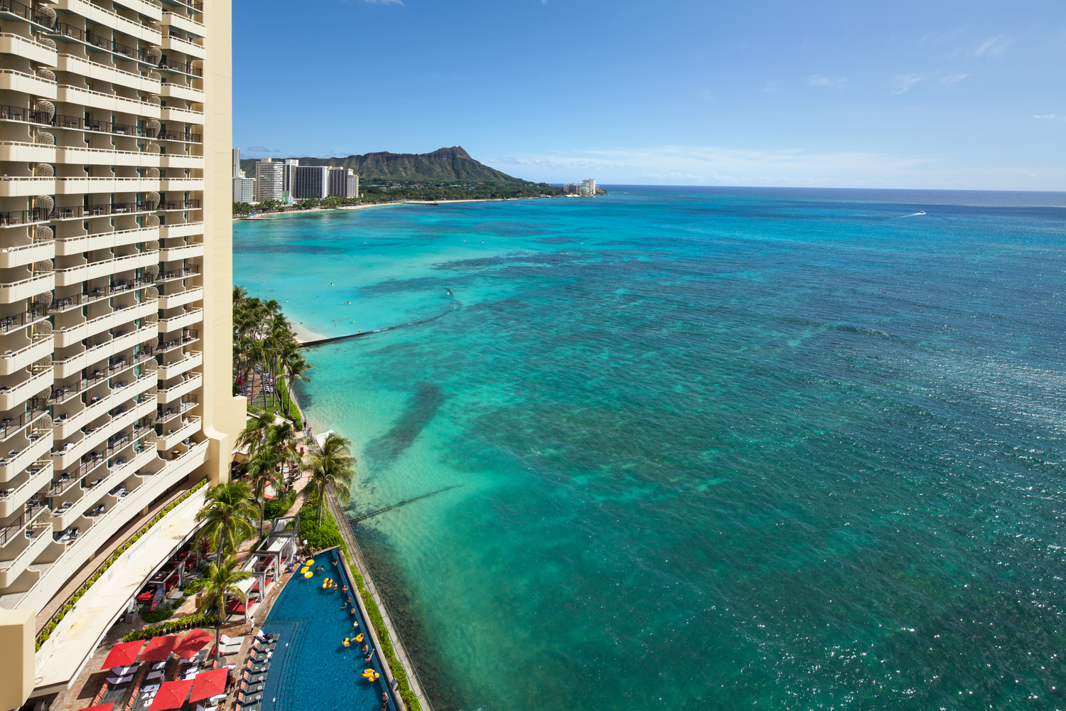
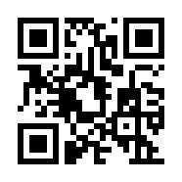
2026 JTB
Hawaiian
Days
JTBで行くハワイ旅行・ツアー特集はこちらから
★裏面記載の店舗限定特典★
ハワイ旅行をお申し込みのお客様へ
嬉しい特典をプレゼント！
店舗情報はこちらから👉
ＪＴＢ大井町イトーヨーカドー店

Slide 2
Hawaiian Daysご成約特典
JTBでハワイ旅行をお申込みのお客様にチャンス！
対象４ホテル共通のご案内
◆対象商品 ： ルックJTB MySTYLEにて3泊以上のご宿泊
◆対象予約期間 ： 2026年6月26日 (金)～7月31日(金)
◆対象旅行期間 ： 2026年12月31日(木)まで
シェラトン ワイキキビーチリゾート
◆１室部屋に１つ Mサイズギフトバッグ(＄55相当)をチェックイン時にプレゼント
モアナサーフライダーウェスティンリゾート＆スパワイキキビーチ
◆ホテル１Fレストラン・ベランダでの朝食１回（２名様分まで／１名あたり＄６０相当）
※１名でご宿泊の場合は１枚です
カ・ライ・ワイキキビーチ、LXRホテルズ＆リゾーツ
◆選べるご成約特典 ①カ・ライ・ワイキキビーチ・オリジナル マンタのぬいぐるみ
②キャシーマム ハワイアンキルト柄 ミニタオル
プリンス ワイキキ
◆レストラン「100セイルズ」でのお食事をプレゼント
・クラブプレミアオーシャンフロントにご宿泊のお客様 ：夕食1回プレゼント
・上記以外のお部屋にご宿泊のお客様 ：朝食1回プレゼント
JTB Hawaiian Daysキャンペーン対象店舗
トラベルゲート有楽町・丸の内店・日本橋髙島屋店・日本橋コレド室町店
銀座店・ウエディングプラザ銀座本店・大井町イトーヨーカドー店
蒲田店・広尾プラザ店・玉川髙島屋ショッピングセンター店・三軒茶屋店
渋谷ヒカリエシンクス店・ラウンジPlatinum渋谷セルリアンタワー東急ホテル

